Slide 1
«Разнообразие форм и методов при обучении финансовой грамотности у детей дошкольного возраста»
Воспитатели:
Аликулова А.У.

Slide 2
Актуальность экономического воспитания дошкольника
Ребенок уже с ранних лет попадает в экономическую среду:
Знакомится с профессиями;
С рекламой на улице и по телевидению;
Он слышит разговор родителей о бюджете;
С различными покупками;
Сталкивается с экономическими понятиями: деньги, цена, дорого, дешево, купить, заработать.

Slide 3
Методы работы
при обучении финансовой грамотности:
Словесный метод
Наглядный метод
Метод наблюдения
Игровой метод

Slide 4
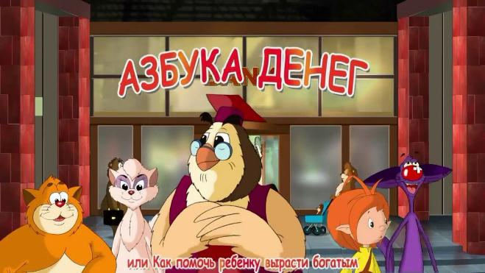
Формы при обучении финансовой грамотности:
Организованая образовательная деятельность
Беседа
Дидактические игры
Сюжетно- ролевые игры
Рассматривание иллюстраций
Чтение художественной литературы
Логические задачи и проблемные ситуации
Просмотр мультфильмов
Экскурсии

Slide 5
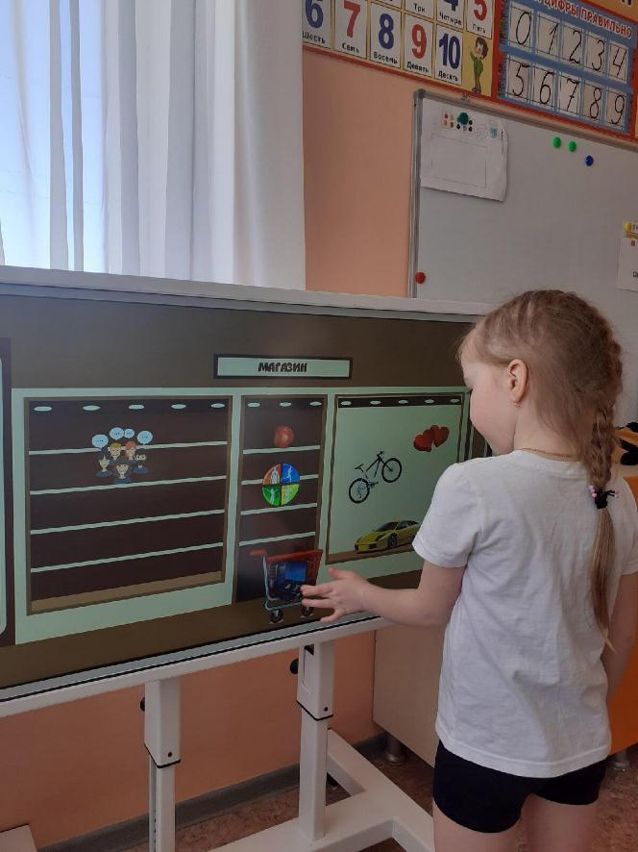
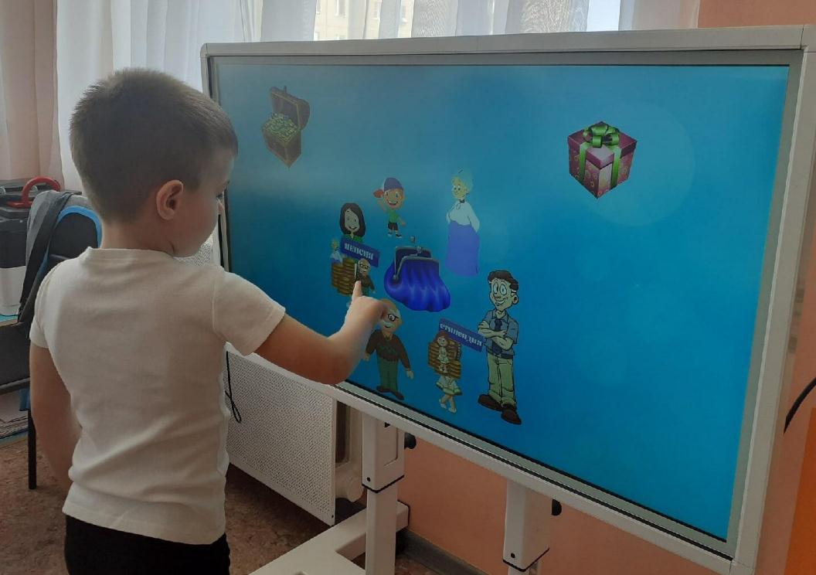
Организованная образовательная деятельность

Slide 6
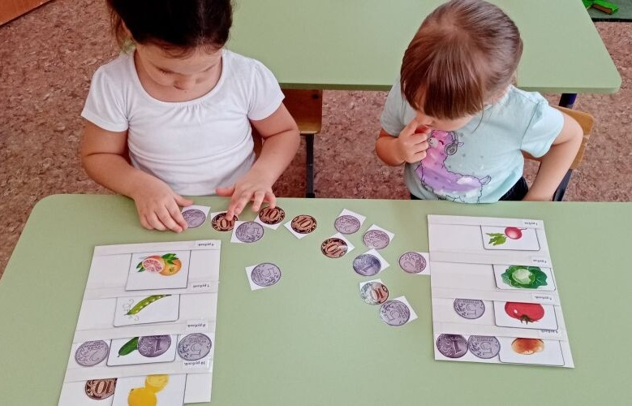
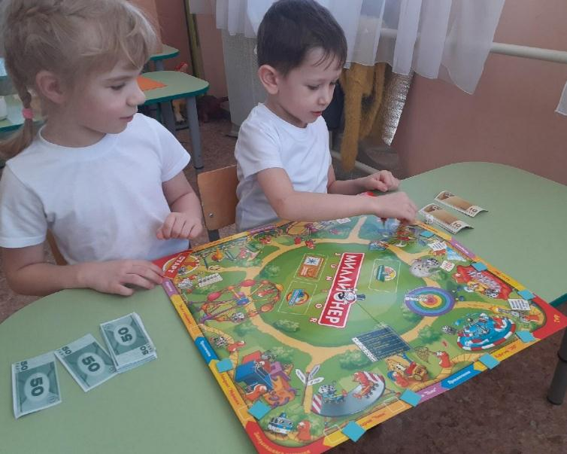
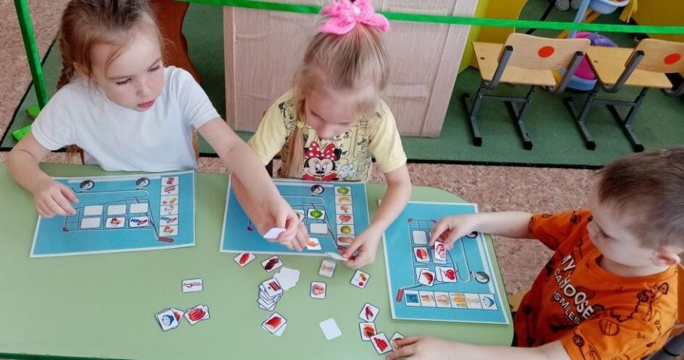
Дидактические игры

Slide 7
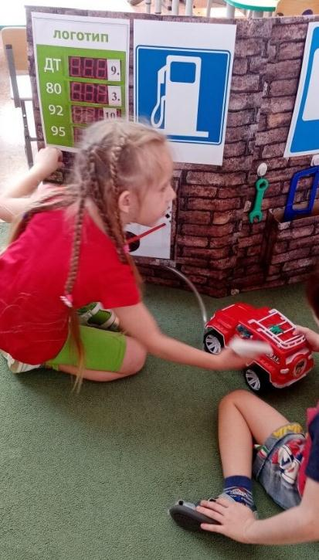
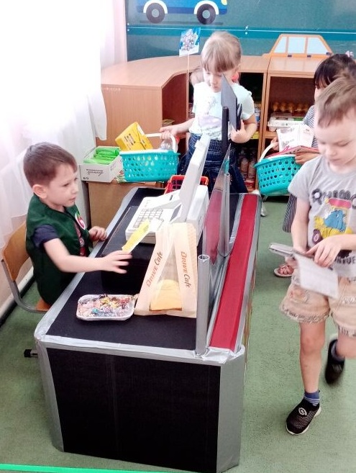
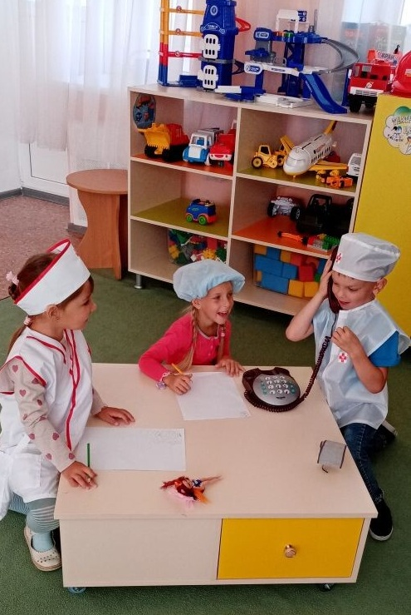
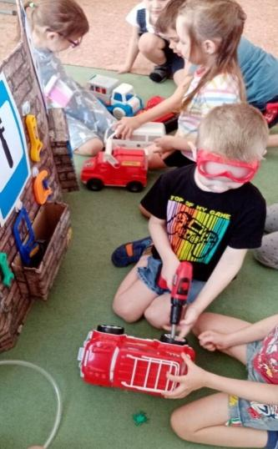
Сюжетно- ролевые игры

Slide 8
Чтение художественной литературы

Slide 9
Логические задачи и проблемные ситуации

Slide 10
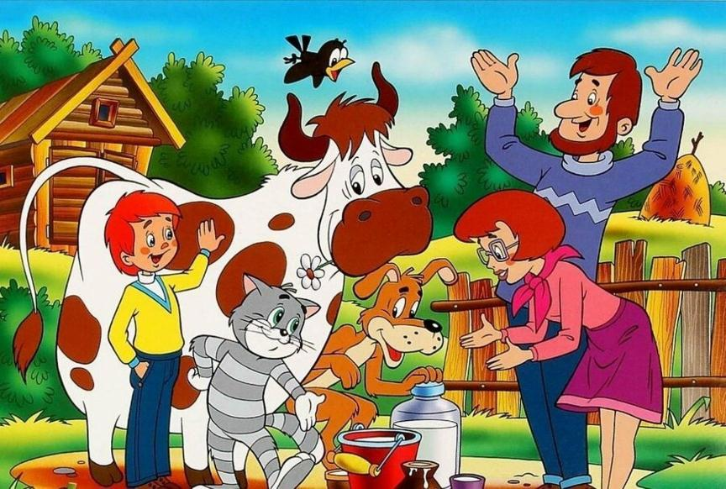
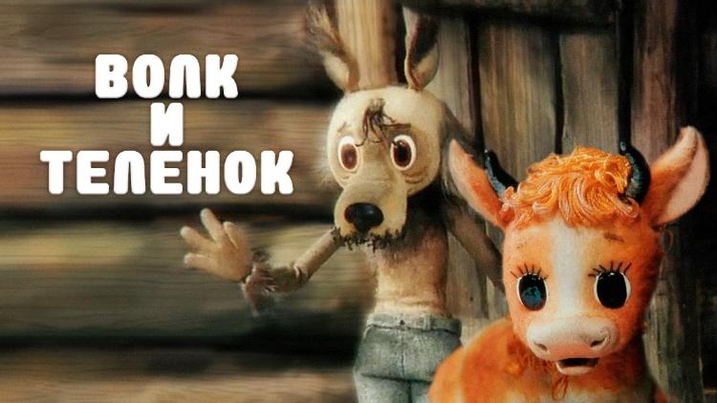
Просмотр мультфильмов

Slide 11
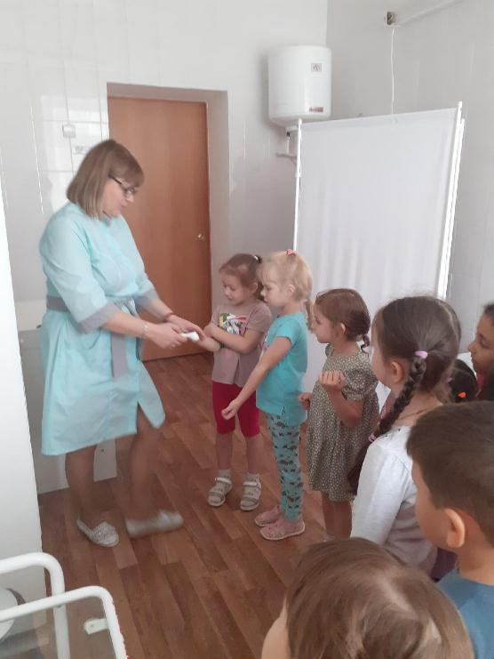
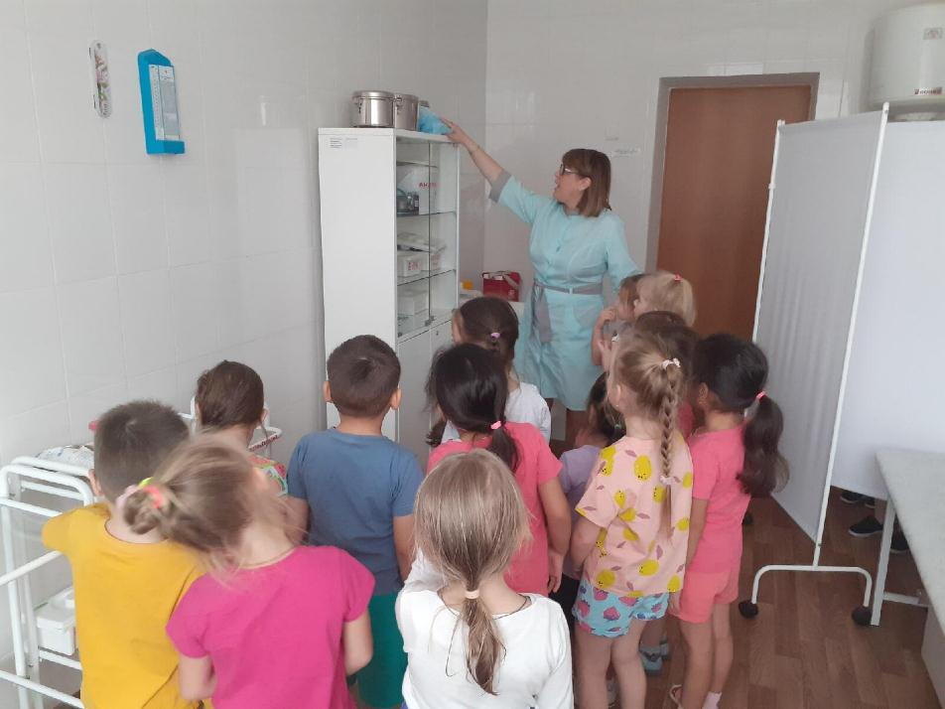
Экскурсии

Slide 12
Спасибо за внимание!

